Slide 1
BIODRUKARKI 3D A MEDYCYNA
<------------ Dr n. med. Krzysztof Pietruczuk ------------>

Slide 2
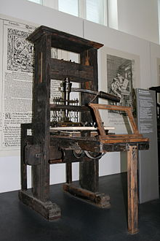

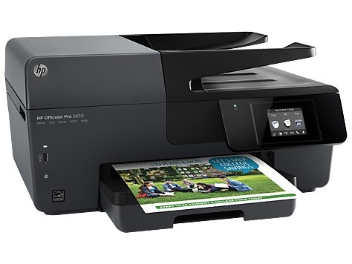
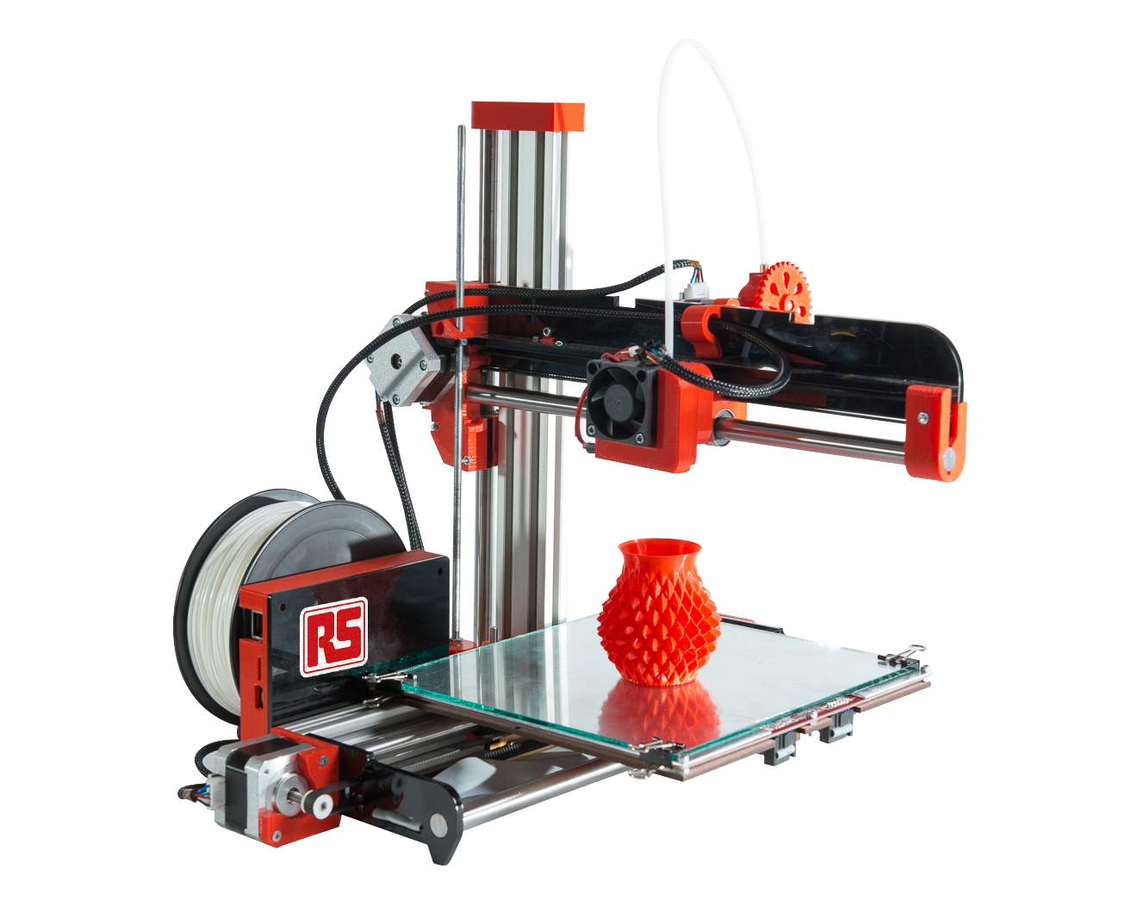
TROCHĘ HISTORII 1
1.
Wynalezienie drzeworytu, a następnie druku (prasy drukarskiej) w XV wieku przez Johannesa Gutenberga.
Druk miał rewolucyjny wpływ na społeczeństwo wpływając na edukację, politykę, religię i język na całym świecie.
2.
W ciągu ostatnich kilku dekad technologia drukowania przeszła od druku dwuwymiarowego (2D), do procesu addytywnego w którym kolejne warstwy materiału są rozprowadzane, tworząc kształty trójwymiarowe (3D).
3.
Druk 3D po raz pierwszy opisał w 1986 roku Charls Hull nazywając swoją metodę „sterolitografią”. Cienkie warstwy materiału, który można utwardzić światłem UV były kolejno drukowane w warstwach, tworząc strukturę 3D.

Slide 3
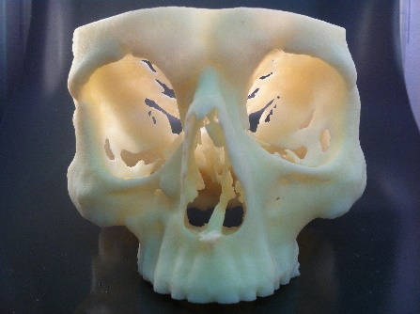
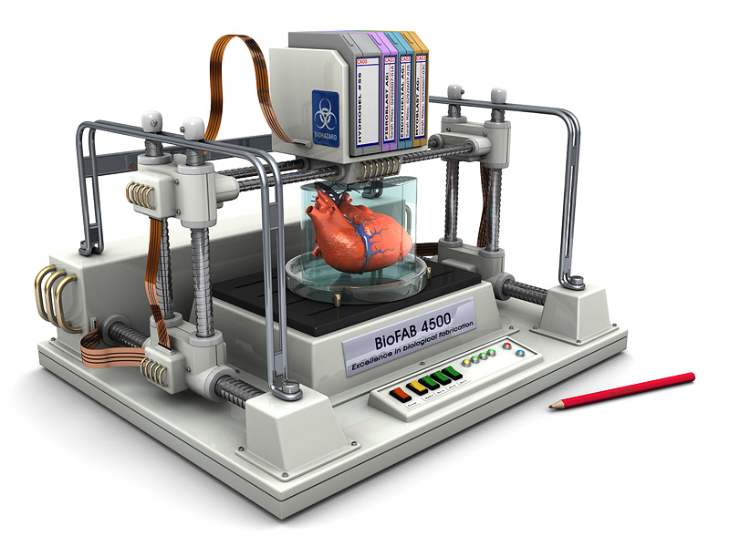
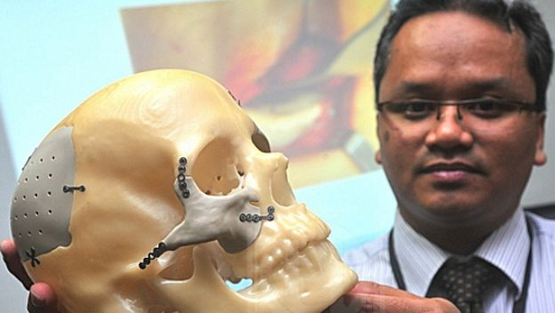
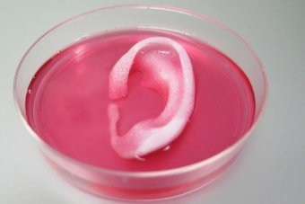
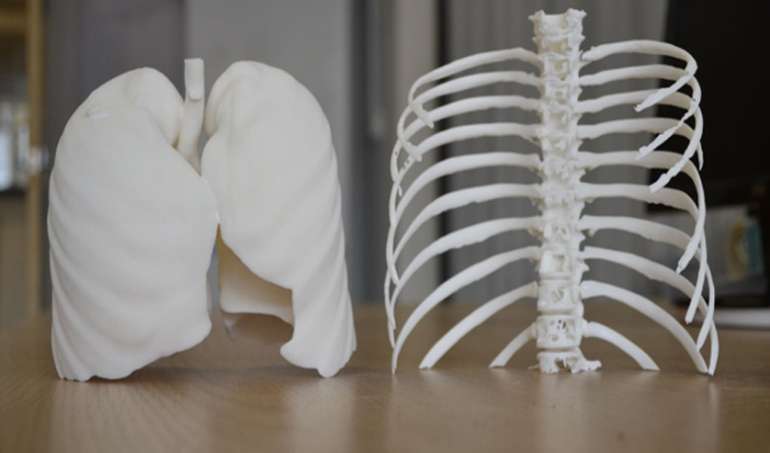
TROCHĘ HISTORII 2
4.
Kolejnym etapem było opracowanie bezrozpuszczalnikowych systemów opartych na wodzie co umożliwiło bezpośredni druk materiałów biologicznych na rusztowaniach 3D (ang. scaffolds), które można wykorzystać do transplantacji z lub bez zasianych komórek.
5.
Opracowanie biodruku 3D jako formy tkanki. Rozwój inżynierii tkankowej był możliwy dzięki dużemu postępowi samej technologii druku 3D, rozwojowi biologii komórki i materiałoznawstwu.

Slide 4
ZASTOSOWANIE DRUKU 3D
1.
Umożliwienie szybkiego prototypowania i produkcji w przemyśle.
2.
Produkcja spersonalizowanych produktów konsumpcyjnych jak części rowerowe, biżuteria i elementy
elektryczne.
3.
Badania archeologiczne i antropologiczne: produkcja replik rzadkich artefaktów lub skamielin, które mogą być przechowywane, udostępniane i dystrybuowane.
4.
Modelowanie złożonych cząsteczek i interakcji białek (podobnie jak Watson i Crick).
5.
Produkcja niskobudżetowych protez kończyn (koszt protezy kończyny górnej waha się od 50$ do 150$ za komplet części).
OBECNE CELE BIODRUKU 3D
Opracowanie i produkcja konstrukcji 3D z właściwościami biologicznymi i mechanicznymi odpowiednimi do klinicznego przywrócenia funkcji tkanek i narządów.

Slide 5
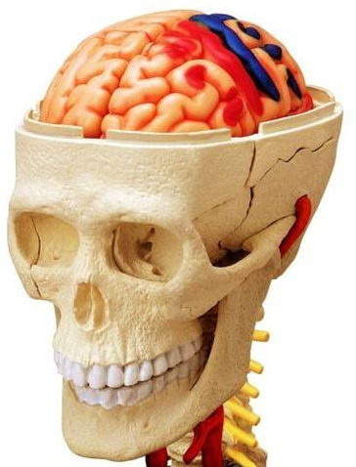
BIODRUK 3D:
Przed operacyjne planowanie zabiegów chirurgicznych.
Dzięki obrazowaniu medycznemu możemy tworzyć trójwymiarowe modele wirtualne dowolnych struktur anatomicznych organizmów żywych.
Struktura anatomiczna
odwzorowanie
Wykonywanie modeli fizycznych z uzyskanych modeli wirtualnych jest możliwe z użyciem technologii generatywnych, popularnie zwanych drukiem 3D.
Model wirtualny
edycja modelu
Dysponując obiektem fizycznym, jakim jest wydrukowany model fragmentu danej struktury, można użyć go do planowania zabiegu medycznego.
przygotowanie procesu wydruku
Model fizyczny

Slide 6
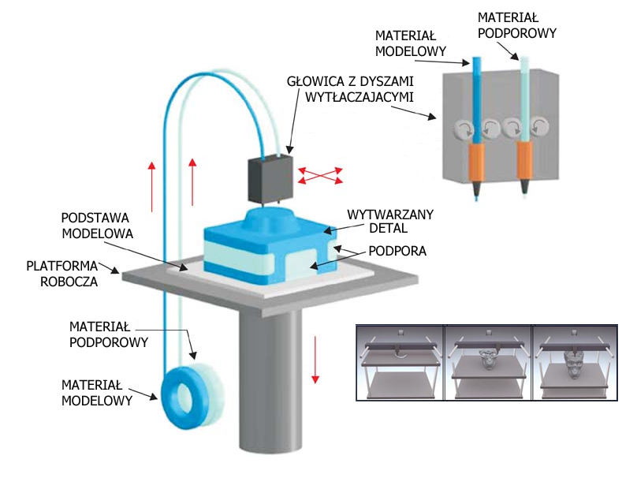
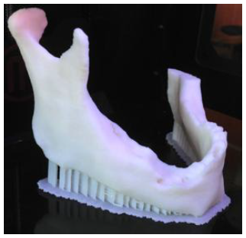
BIODRUK 3D:
Technologia FDM (ang. Fused Deposition Modeling).
Technologia FDM polega na warstwowym nakładaniu przez dwa ekstrudery (głowice dyszowe) materiału modelowego i materiału podporowego.
Notes:
Po wykonaniu każdej warstwy platforma robocza jest opuszczana o wartość równą grubości nanoszonej warstwy w dół. W ten sposób – warstwa po warstwie - powstaje gotowy model fizyczny, umocniony w wybranych miejscach materiałem podporowym. Podpory po zakończonym procesie wytwarzania usuwa się. Usunięcie to może polegać albo na mechanicznym oderwaniu, albo za pomocą wypłukiwania przy użyciu myjki ciśnieniowej lub też za pomocą myjki ultradźwiękowej.

Slide 7
BIODRUK 3D:
Medycyna regeneracyjna i inżynieria tkankowa
Zadaniem medycyny regeneracyjnej jest szeroko pojęte wspomaganie procesów gojenia i naprawy tkanek.
Biologia komórki
Hematologia
Cel ten można osiągnąć poprzez:
Pobudzenie organizmu, by sam naprawiał uszkodzone tkanki.
Wszczepienie w narząd implantu, który pobudzi regenerację.
Transplantację wyhodowanych w laboratorium tkanek do uszkodzonego organu.
Biomateriały
MEDYCYNA REGENERACYJNA
Immunologia
Terapia komórkowa
Transplantologia
Notes:
Medycyna regeneracyjna to prawdopodobnie podstawowy i przyszłościowy kierunek rozwoju medycyny. Zadaniem medycyny regeneracyjnej jest szeroko pojęte wspomaganie procesów gojenia i naprawy tkanek. Cel ten można osiągnąć poprzez:
Pobudzenie organizmu, by sam naprawiał uszkodzone tkanki.
Wszczepienie w narząd implantu, który pobudzi regenerację.
Transplantację wyhodowanych w laboratorium tkanek do uszkodzonego organu.
Rozwój medycyny regeneracyjnej i poszukiwanie innowacyjnych produktów leczniczych jest odpowiedzią na problemy zdrowotne starzejącego się społeczeństwa oraz szukania nowych możliwości w leczeniu nowotworów.

Slide 8
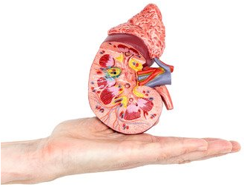
BIODRUK 3D:
Medycyna regeneracyjna i inżynieria tkankowa
„zastosowanie podstaw i metod inżynierii oraz nauk biologicznych w celu zrozumienia zależności między strukturą a funkcją w prawidłowej, a także patologicznej tkance ssaczej oraz opracowanie biologicznych substytutów umożliwiających naprawę lub regenerację tkanki albo organu, a w efekcie – odzyskanie ich funkcjonalności”.
INŻYNIERIA TKANKOWA
W 1993 Langer i Vacanti podsumowali pierwsze dokonania na tym polu i zdefiniowali inżynierię tkankową jako:
„interdyscyplinarną dziedzinę, wykorzystującą podstawy inżynierii i nauk biologicznych w celu pozyskania biologicznych zamienników, które przywracają, utrzymują lub poprawiają funkcjonowanie organu.”
Notes:
Termin inżynieria tkankowa narodził się w 1988 roku w trakcie spotkania amerykańskiej Narodowej Fundacji Nauki. W rozumieniu uczestników obejmował „zastosowanie podstaw i metod inżynierii oraz nauk biologicznych w celu zrozumienia zależności między strukturą a funkcją w prawidłowej, a także patologicznej tkance ssaczej oraz opracowanie biologicznych substytutów umożliwiających naprawę lub regenerację tkanki albo organu, a w efekcie – odzyskanie ich funkcjonalności”.

Slide 9
BIODRUK 3D:
Komórki macierzyste
Komórki macierzyste to pierwotne, niewyspecjalizowane komórki, które mają olbrzymi potencjał do namnażania się oraz wyjątkowe zdolności do przekształcania się w wyspecjalizowane komórki tworząc w ten sposób tkanki.
ŹRÓDŁA POZYSKANIA KOMÓREK MACIERZYSTYCH
Embrion
(Embrionic Stem Cells)
Płód
Dorosły organizm
(Adult Stem Cells)
kilkukomórkowy embrion
krew pępowinowa
szpik kostny
węzeł zarodkowy blastocysty
galareta Whartona
tkanka tłuszczowa
sznur pępowinowy
krew obwodowa
łożysko

Slide 10
BIODRUK 3D:
Jak uzyskać mezenchymalne komórki macierzyste z tkanki tłuszczowej?
(Safford et. all 2002, Shahnaz et. all 2015, Zuk et all 2002, Gimble et. all 2003)
Isolation mesenchymal stem cells from fat tissue (5 x 10³cells/g)
Obtaining a portion of adipose tissue after surgical resection, liposuction with using ultrasounds or liposuction with a prior injection of the liquid breaking the fat cells. Collect this tissue into sterile tube containing PBS with 20 mg/ml human serum albumin.
Wash extensively with PBS.
Digest with 0,1% (w/v) collagenase I for 30 minutes at 37ᴼC.
Suspend with DMEM contain 10% FBS, penicillin 100 µg/ml, streptomycin 10 µg/ml and 0,1% (v/v) fungizone.
Centrifuge at 2500 rpm for 10 minutes in order to obtain a high density stromal vascular fraction.
Lyse blood cells by resuspending the pellet in 160mM NH₄Cl for 10 minutes at room temperature.
After suspend in DMEM contain 10% FBS, penicillin 100 µg/ml, streptomycin 10 µg/ml and 0,1% (v/v) fungizone and centrifuge.
Filter through a nylon mesh of 100µm to eliminate the cellular debris.
Plating and incubating overnight at 37ᴼC, 5% CO_{2.}
Wash with PBS.
Suspend in DMEM contain 10% FBS, penicillin 100 µg/ml, streptomycin 10 µg/ml and 0,1% (v/v) fungizone
Medium changed every 3-4 days until 70-80% confluence.

Slide 11
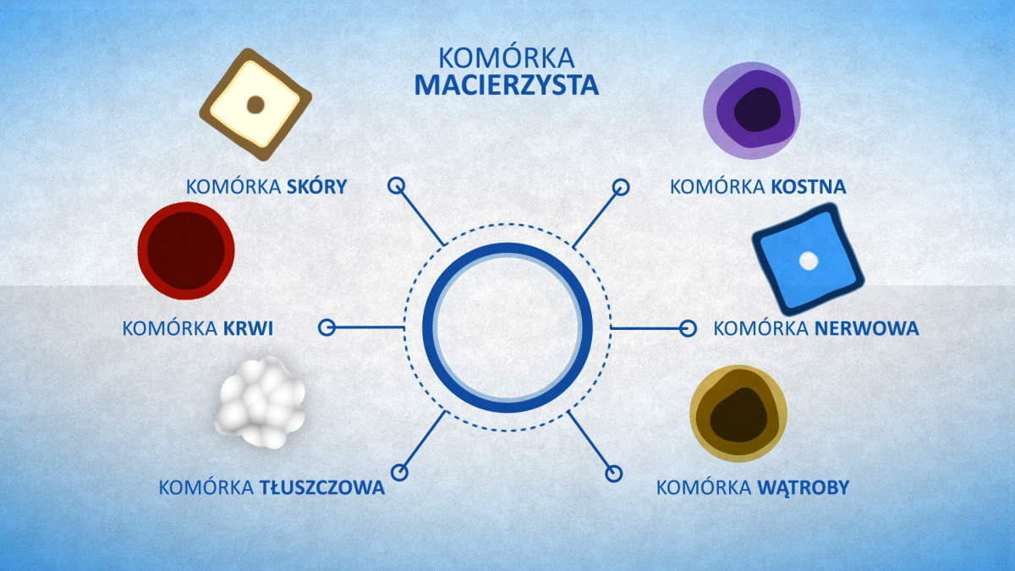
BIODRUK 3D:
Komórka macierzysta i co dalej?

Slide 12
BIODRUK 3D:
Komórka macierzysta i co dalej?
(Mitchell et. all 2003, Safford et. all 2002,
Zuk et all 2002)
Induction neural stem cells from mesenchymal stem cells
Wash mesenchymal stem cell in DMEM with penicillin 100 µg/ml, streptomycin 10 µg/ml. Suspend cells in DMEM contain 20% FBS, penicillin 100 µg/ml, streptomycin 10 µg/ml and bFGF 10ng/ml. Cell culture incubation in flask at 37ᴼC in a 5% CO₂ overnight or 24h.
Induction differentiation neural stem cells into neurons, astrocytes and oligodendrocytes
Wash neural stem cells in DMEM with penicillin 100 µg/ml, streptomycin 10 µg/ml. Suspend cells in DMEM contain 2% FBS, 2% dimethylsulfoxide (DMSO), 200µM butylated hydroxyanisole (BHA). Incubation in flask at 37ᴼC in a 5% CO₂ 5h. Change medium for long-term induction: DMEM contain 2% FBS, 2% dimethylsulfoxide (DMSO), 200µM butylated hydroxyanisole (BHA), penicillin 100 µg/ml, streptomycin 10 µg/ml, 25mM KCl, 2 mM valproic acid, 10 µM forscolin, 1 µM hydrocortison, 5µ/ml insulin.
(Mitchell et. all 2003,
Zuk et all 2002)

Slide 13
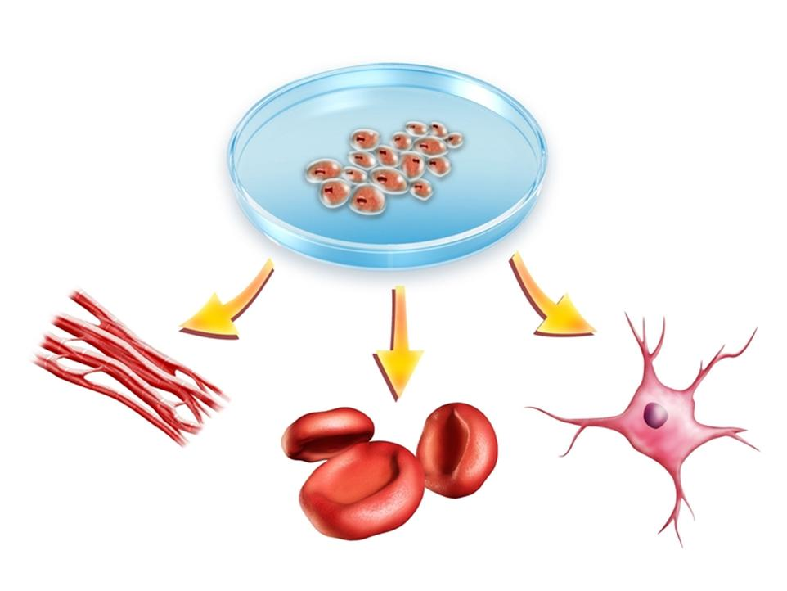
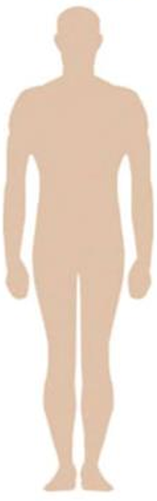
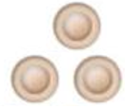
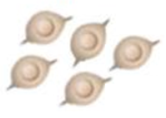
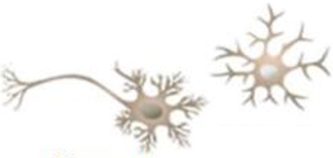
BIODRUK 3D:
Komórka macierzysta i co dalej?
Mezenchymalne
komórki macierzyste
Komórki
tłuszczowe
Mezenchymalne
komórki macierzyste
PACJENT
Neural Stem Cells
Budowa tkanki nerwowej 3D
Nowe terapie z wykorzystaniem
wyprodukowanych komórek
Neurony
Astrocyty
Badanie wpływu nowych leków na
komórki nerwowe
Notes:
Wytworzone komórki możemy następnie wykorzystać w druku 3D do odtworzenia warunków takich jakie mają one w swoim „naturalnym środowisku”.

Slide 14
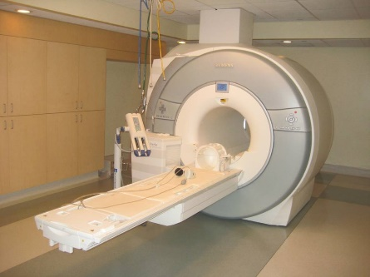
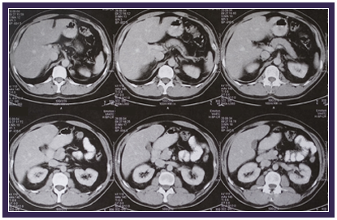
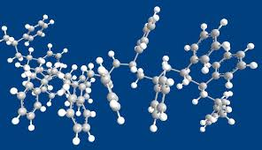
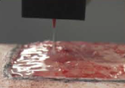
BIODRUK 3D:
Etapy – odtwarzanie tkanek do przeszczepu
Odtwarzanie tkanek do przeszczepu jest chyba najbardziej spektakularnym zastosowaniem dla biodruku 3D. Jednocześnie może stać się niebawem głównym przeznaczeniem tej technologii.
1.
Obrazowanie uszkodzonej tkanki i jej otoczenia może być wykorzystane do ukierunkowania projektu.
2.
Wybór materiałów i źródła komórek jest niezbędny i specyficzny dla formy i funkcji tkanki. Typowe materiały obejmują syntetyczne lub naturalne polimery.
3.
Źródła komórek mogą być alogeniczne lub autologiczne. Te komponenty muszą być zintegrowane z systemami do drukowania biotronowego jako drukarki atramentowe, mikro-wytłaczane lub laserowe. Niektóre tkanki mogą wymagać okresu dojrzewania w bioreaktorze przed przeszczepieniem.
Notes:
Biodruk może wręcz zrewolucjonizować szeroko pojętą dziedzinę badań biologicznych (którym poddawane są leki, kosmetyki i inne produkty). Obecnie powszechnie stosowane są testy na dwuwymiarowych hodowlach komórkowych. Takie testy pełnia kluczową rolę jako pierwszy etap badań biologicznych, jednak warunki rozwoju komórek przyklejonych do płaskiej powierzchni odbiegają od warunków w naturalnym dla nich środowisku. Biodruk umożliwi tworzenie hodowli przestrzennych a nawet syntetycznych, funkcjonalnych tkanek i pozwoli lepiej odwzorować warunki z organizmów żywych (in vivo) w naczyniu laboratoryjnym (in vitro). To z kolei przyczyni się do ograniczenia badań na zwierzętach.
Podejmowane są już próby przeszczepu fragmentów różnego rodzaju tkanek zwierzętom i wygląda na to, że zbliżamy się do przełomowego momentu, gdy możliwe będzie wydrukowanie kompletnych organów.

Slide 15
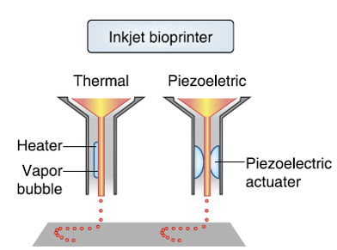
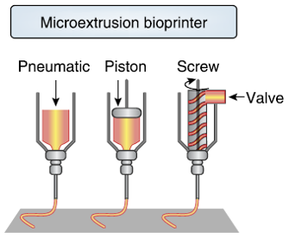
BIODRUK 3D:
Jak to działa, czyli biodruk w skrócie
Pierwsze prace nad biodrukowaniem z początku XXI wieku wykorzystywały zwykłe drukarki atramentowe, stosujące efekt piezoelektryczny do tworzenia kropli tuszu – nie wymaga to wysokich temperatur, w związku z tym mogły być zastosowane do drukowania tusze wraz z żywymi komórkami.
Obecnie najczęściej stosowaną formą biodruku jest ekstruzja - przy pomocy komputera wyciska się z kartridża (strzykawki) biotusz z komórkami, które układa się w kolejne warstwy tworząc konstrukcję trójwymiarową. Wydruk kontrolowany jest z poziomu komputera a drukarka ułoży warstwy tak jak my jej każemy.
Notes:
W trakcie druku możemy kontrolować warunki fizyko-chemiczne takie jak: temperatura, ciśnienie, wartość pH co jest ważnym elementem pozwalającym wpływać na konsystencję biotuszu po wydruku - czyli zamianę z płynnego w stały.
Ważnym ograniczeniem na chwilę obecną jest stosunkowo niska rozdzielczość ok. 100 µm dla drukarek stosujących materiał tkankowy. Ponadto układanie kolejnych warstw i tworzenie naczyń ciągle stanowi wyzwanie przy druku 3D. Po nałożeniu na siebie 20-30 warstw, dolne zaczynają być ściskane jak kilka tortów położonych na sobie. Obecnie, tylko druk w stanie nieważkości rozwiązałby ten problem.
Jednym z większych problemów przy biodruku 3D jest stworzenie odpowiedniego biotuszu, czyli pewnego rodzaju żelu, który stworzy środowisko odpowiednie do wzrostu komórek.

Slide 16
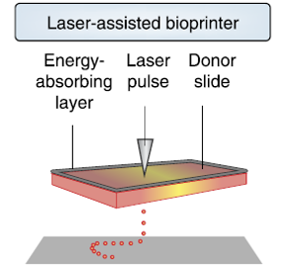
BIODRUK 3D:
Początki druku żywymi komórkami
Biodruk laserowy opiera się na mechanizmie działania zupełnie odmiennym niż w przypadku zwykłych drukarek laserowych. Głównym elementem biodrukarki laserowej, poza laserem oczywiście, jest umieszczona nad obszarem drukowania szklana płytka na której rozprowadzony jest roztwór z komórkami. Roztwór przyklejony jest od dołu i pomiędzy nim a płytką znajduje się tzw. warstwa absorbująca, czyli cienka powłoka ze złota lub tytanu. Wiązka lasera, padająca na płytkę od góry, rozgrzewa metal w wybranych punktach. Powstają niewielkie pęcherzyki pary wodnej i krople roztworu z komórkami wyrzucane są z precyzją na podłoże.
W opublikowanych w latach 2003-2005 pracach naukowcy pod kierownictwem Thomasa Bolanda opisali drukowanie bakteriami (wykorzystując HP Deskjet 550C oraz Canon Bubble Jet 2100) i drukowanie komórkami ssaczymi (HP 550C/660C).
Instrukcje jak zbudować biodrukarkę znajdziemy na stronie:
http://www.instructables.com/id/DIY-BioPrinter/
Notes:
Jeśli jesteście ciekawi, jak wygląda proces druku komórkami przy pomocy zwykłej drukarki atramentowej (oczywiście odpowiednio zmodyfikowanej), możecie skonstruować odpowiednie urządzenie sami: http://www.instructables.com/id/DIY-BioPrinter/
Artykuły T. Bolanda: W. C. Wilson Jr., T. Boland. “Cell and organ printing 1: Protein and cell printers”. Anat. Rec (2003) 272A, 491-496. T. Xu, S. Petridou, E. H. Lee, E. A. Roth, N. R. Vyavahare, J. J. Hickman, T. Boland. “Construction of high-density bacterial colony arrays and patterns by the ink-jet”. Biotechnol. Bioeng. (2004) 85, 29-33. T. Xu, J. Jin, C. Gregory, J. J. Hickman, T. Boland. “Inkjet printing of viable mammalian cells”. Biomaterials (2005) 26, 93­99.

Slide 17
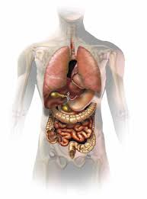
BIODRUK 3D:
Perspektywy rozwoju biodruku 3D
Czy zbliżamy się do otrzymania prawidłowo działających narządów?
Wiele zespołów badawczych z całego świata ma już na swoim koncie pierwsze sukcesy z zakresu biodrukowania narządów i tkanek. Głównie obejmują one wydrukowanie biorusztowań, na których hodowano komórki o różnym pochodzeniu.
Obecnie drukowane są już kości i chrząstki, udało się także wydrukować małżowinę uszną czy pęcherz moczowy.
Prace nad bioniczną wątrobą, nerką, trzustką a nawet sercem wciąż trwają.
Technika druku tkanek 3D będzie pomocna nie tylko w transplantologii, ale także w farmakologii w celu personalizowania medycyny czy też toksykologii do badania wpływu substancji nie tylko na hodowle komórkowe, ale na całe żyjące tkanki/organy. Możliwość zastosowania wydrukowanych tkanek z komórek pacjenta, które zostaną poddane testom farmakologicznym „in vitro" umożliwi lepszą i właściwiej dobraną terapię przewlekłą.
Notes:
W ostatnim czasie technologia biodrukowania rozpowszechniła się na szeroką skalę, co utrzymuje nas w przekonaniu, że stanowi ona istotną dla rozwoju inżynierii biomedycznej metodę wytwarzania konstruktów przypominających natywne organy. Obecnie jesteśmy coraz bliżej opracowania pełnej procedury mającej na celu otrzymanie narządów gotowych do transplantacji, wykonanych z pojedyńczych komórek pobranych bezpośrednio od pacjenta.

Slide 18
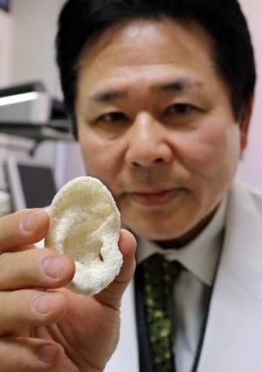
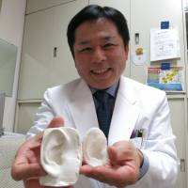
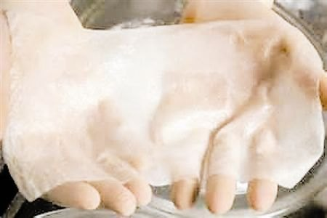
BIODRUK 3D:
Wyścig bioprintingowy
ROK 2015
Zespół badaczy pod przewodnictwem profesora Tsuyoshi Takato ze Szpitala Uniwersyteckiego w Tokyo, skonstruował biodrukarkę 3D, która umożliwia drukowanie funkcjonalnych tkanek przyswajalnych przez organizm człowieka. Japońscy naukowcy ogłosili, iż w przeciągu 12 miesięcy będą w stanie wykorzystywać swoją technologię do druku skóry, chrząstek, kości i stawów w procesie leczenia ludzi.
Notes:
Proces stosowany przez Japończyków bazuje na wykorzystaniu danych uzyskanych przy użyciu skanów wykonanych tomografem komputerowym, w celu wydrukowania implantów, które szybko zasymilują się z tkankami leczonej osoby. Wydrukowane organy składają się z pobranych od pacjenta komórek macierzystych – protokomórek zdolnych do rozwijania się w niemal każdej części ciała – oraz z naśladującej strukturę narządów syntetycznej substancji podobnej do ludzkiego kolagenu.
Sztuczne białko wykorzystywane w procesie, zostało opracowane przez firmę Fujifilm w trakcie badań rozwojowych nad możliwościami wykorzystania kolagenu w filmach fotograficznych. Substancja mimo, iż nie jest pochodzenia zwierzęcego, to jednak jest z łatwością przyswajalna przez organizm i dodatkowo minimalizuje ryzyko infekcji, które towarzyszy tradycyjnym metodom transplantologii.

Slide 19
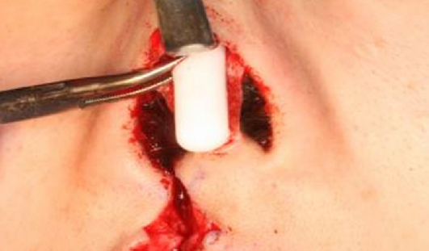
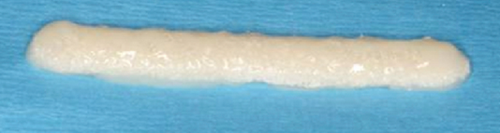
BIODRUK 3D:
Wyścig bioprintingowy
ROK 2017
Ten sam zespół japońskich naukowców dokonał przeszczepu tkanki chrzęstnej do grzbietu nosa u czterech osób z deformacją nosa. Implant tkanki chrzęstnej miał kształt kopuły o długości 5 cm, szerokości 6 mm i grubości 3mm.
Notes:
Głównym problemem procesu (trapiącym cały bioprinting) jest powstrzymanie zjawiska denaturacji cieplnej, polegającego na uszkadzaniu komórek i białek pod wpływem ciepła wytwarzanego przez biodrukarkę. Obecnie zespół profesora Takato skupia się na badaniach mających na celu wypracowanie najefektywniejszej metody rozwiązania tego problemu. Jeśli wszystko potoczy się zgodnie z planem naukowców, to do końca roku japońska biodrukarka 3D powinna otrzymać certyfikat japońskiego Urzędu Farmaceutyki i Urządzeń Medycznych, dopuszczający urządzenie do stosowania w leczeniu ludzi.

Slide 20
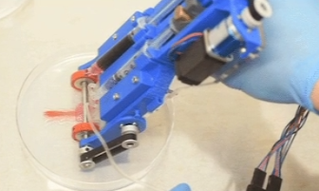
BIODRUK 3D:
Wyścig bioprintingowy
ROK 2018
Naukowcy z Uniwersytetu w Toronto stworzyli poręczną drukarkę 3D, która wytwarza ludzką skórę „in situ”. Wynalazek może zrewolucjonizować leczenie oparzeń.
Opracowane urządzenie jest bardzo proste w użyciu i waży mniej niż kilogram. Drukarka 3D tworzy płaty skóry wykonane z biomateriału zawierającego białka, takie jak kolagen, który naturalnie występuje w ludzkiej skórze, oraz fibryna, która przyspiesza gojenie ran.
Notes:
Najpopularniejszą metodą leczenia głębokich oparzeń, w których dochodzi do uszkodzenia naskórka, skóry właściwej i tkanki podskórnej, jest przeszczep skóry. Niestety wymaga to pobrania trzech warstw zdrowej skóry od dawcy, która jest rzadko dostępna.
W przeciwieństwie do dzisiejszych biodrukarek, technologia opracowana na Uniwersytecie w Toronto jest poręczna, tania i drukuje skórę w krótkim czasie.

Slide 21
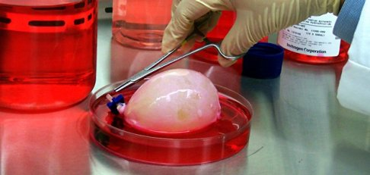
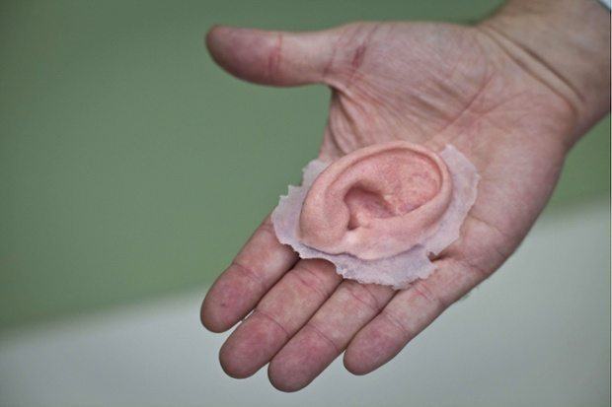
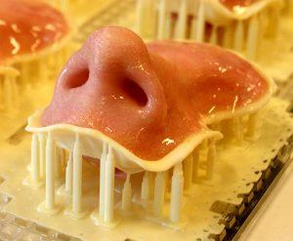
BIODRUK 3D:
Wyścig bioprintingowy
Uwzględniając wcześniejsze deklaracje rosyjskich naukowców pod przewodnictwem profesora Mirnova (obiecujących wydrukowanie funkcjonalnej nerki w 2018 roku), oraz prace amerykańskiego Organovo współdziałającego z Uniwersytetem Yale – można już oficjalnie mówić o globalnym wyścigu bioprintingowym.

Slide 22
Druk 3D w medycynie jest jedną z największych obietnic współczesnej nauki. To całkowicie nowe spojrzenie na transplantologię.

Slide 23
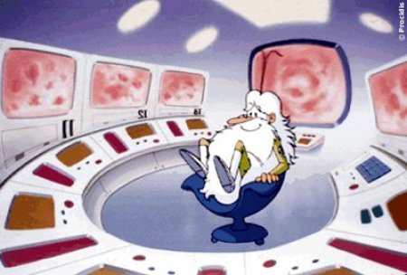
KONIEC

